Slide 1


중고차 플랫폼 든든카
5조 발표
KB IT’s your Life 5조
x

Slide 2
CONTENTS
1 프로젝트 개요 및 팀 소개
1. 팀 소개 / 2.주제 선정 배경 / 3. 유사 사이트 / 4. 프로젝트 개요 / 5. 일정표 / 6. 도구 및 개발 환경
2 데이터 탐색 및 정제
1. 크롤링 / 2. 데이터 전처리
3 EDA
1. EDA
4 모델 선택 및 평가
1. 모델 선택 및 평가
6 웹
1. 스토리보드 / 2. 시스템 구성도 / 3. 화면 흐름도 (실행 동영상) 7 결론
1. 개선점 / 2. 활용 방안 / 3. 후기
x

Slide 3


프로젝트 주제
중고차 시장 분석 및 시세 예측을
활용한 중고차 관련 웹사이트 구현

Slide 4






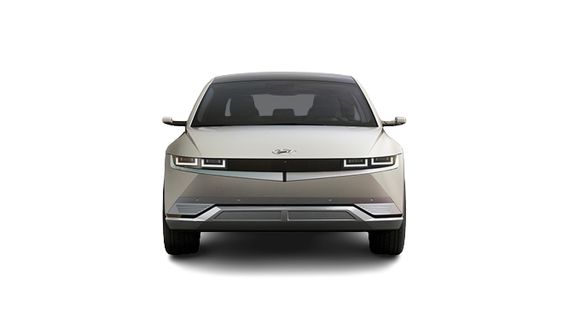
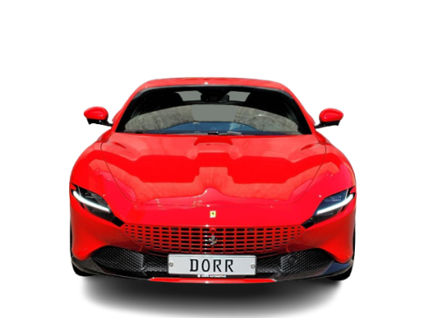


1-1-1 팀소개
든든카 팀소개
이현규
이유영
김동욱
김승욱
이준성

Slide 5
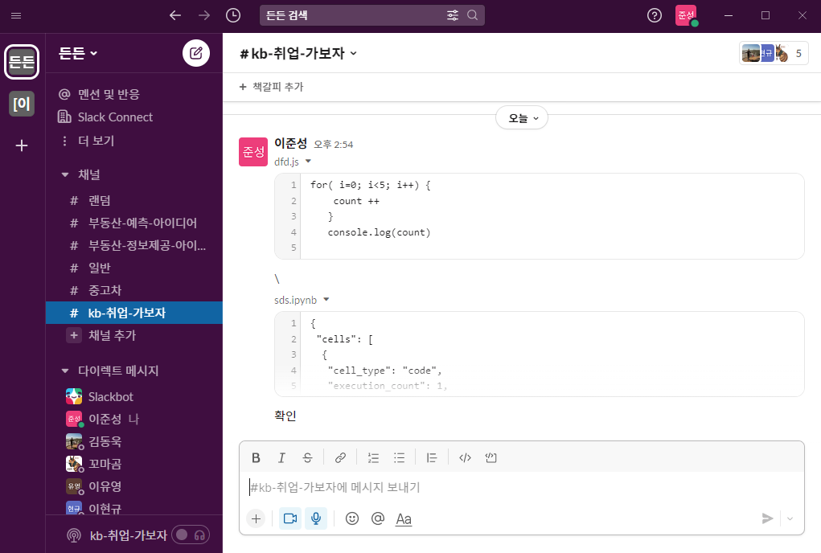

1-1-2 협업
SLACK 활용한 소통
Slack을 활용한 소통 및 파일 공유

Slide 6
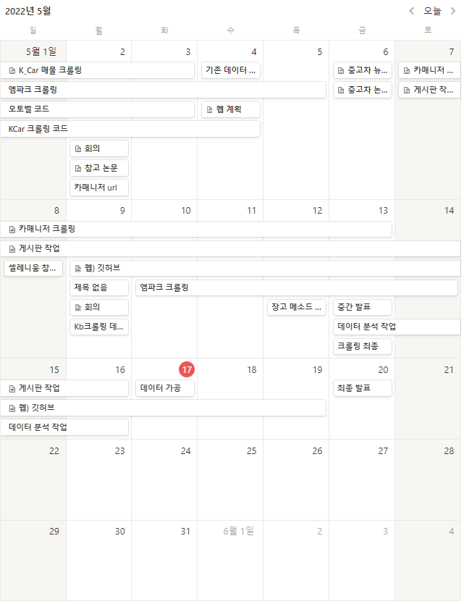

1-1-3 협업
Notion 활용한 일정 관리
일정 조율 및 파일 관리

Slide 7
1-2 개요
목표
중고차 가격 예측
중고차 데이터 시각화 정보 제공
중고차 추천 시스템
중고차 게시판 제작
기대 효과
정보 전달을 통한 정보 비대칭 해소
중고차 시장 인식 개선
기술 기반 온라인 중고차 플랫폼으로 성장
데이터 정보
주 데이터: 중고차 실 거래가 정보
부가 데이터: 세부 모델명, 연식, 색상 등
출처: mpark, Kcar, 중고차보증조합, 현대 오토벨, 카매니저 데이터 활용
데이터 수집 방식:
셀레니움 통한 크롤링
화면 절대값 매크로
직접 크롤링

Slide 8
중고차 시장의 성장 및 트렌드
1-3-1 배경
중고차 판매량 중SUV/ 대형차
내 차 사기 홈서비스.
45.3%
4.2%
A
E
M
Green
친환경차, 중고차 시장 점유율 확대
친환경차 판매 비중 5.32% 돌파 (전년비 2.12% 상승)
E-Commerce
이커머스 플랫폼 이용 증대
내차사기 홈서비스 비중 45.5$ (전년비 4.2% 증가
T
Activity
차박 열풍 타고 SUV, 대형차 인기 지속
전체 중고차 판매량 중 SUV/대형차 45.3% 차지
G
Mobile
모바일 구매 선호
홈서비스 모바일 채널 이용 고객 비중 54.5%
Transition
인기 모델 세대교체
후속 모델의 중고차 시장 선점 비율확대
트렌드에 맞는 중고차 플랫폼
성장하는 중고차 시장에서 기술로 가치를 제공하는 플랫폼

Slide 9
Problems
1-3-2 배경
Problems
Solutions
매물 분산
다양한 사이트의 매물 정보 제공
다양한 사이트가 등장하면서 매물이 분산
구매자 입장에서 매물을 한눈에 보기 어려워짐
다수의 사이트에서 크롤링하여 매물들을 한 눈에 볼 수 있도록 정보 제공
정보 비대칭성
허위 매물 필터링
정보 비대칭성으로 인한 피해 발생
소비자 신뢰의 저하
이상치로 나타나는 매물들을 자체적으로 필터링하여 피해 예방
부정적 인식
양질의 정보 제공
중고차 시장은 대표적인 레몬 마켓 ( 저급품이 유통되는 시장)이라는 인식이 있음
개인에게 예측 시세와 시각화를 제공하여 중고차 구매/판매 의사결정에 도움
레몬 시장이라는 부정적 인식의 개선

Slide 10
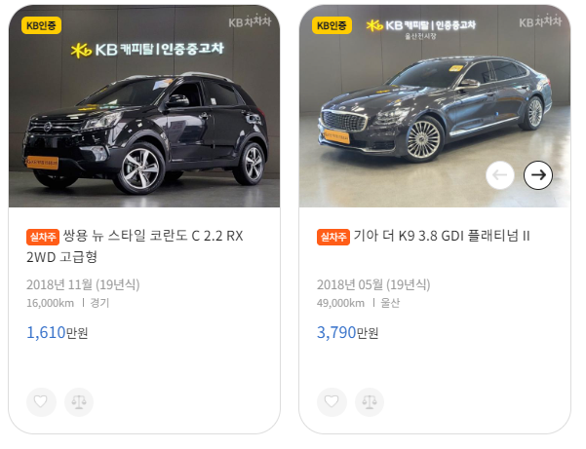
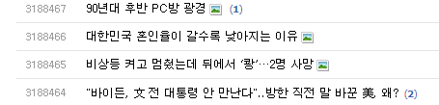
Problems
1-3-3 배경
Problems
사이트마다 명확한 장단점 존재
보배드림의 경우 자동차 외적인 게시글이 다수 -> 사이트 목적의 변질
개인 사이트의 경우 가격 예측, 웹 사이트 디자인 등 기술의 부재
대기업의 경우 인증차 우선 판매 유도
<KB 차차차 예시>
<보배드림 예시>

Slide 11
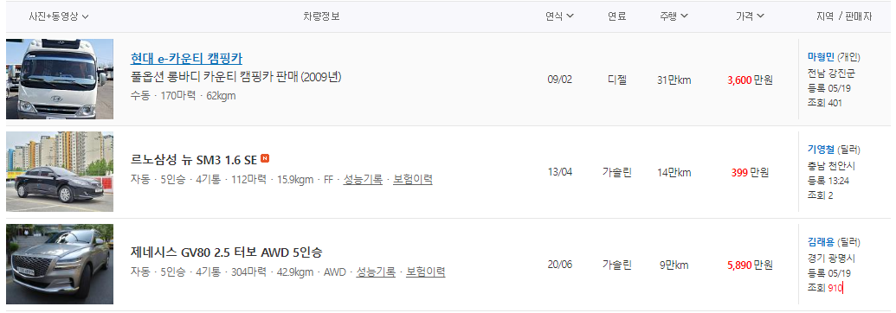
Solutions
1-3-4 배경
게시판 활용하여 판매자와 구매자가 자유롭게 소통 가능
보배드림(자동차 커뮤니티) + 대기업 서비스를 활용하여 소비자에게 객관적인 정보 제공

Slide 12
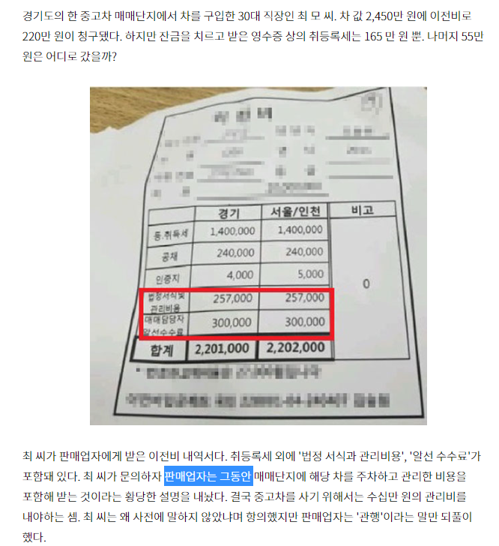
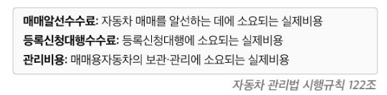
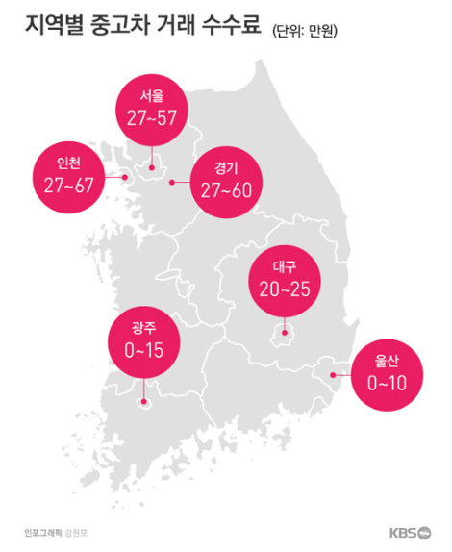
Problems
1-3-5 배경
Problems
개인 중고차 거래 시 딜러에게 지급해야하는 비용
딜러마다 천차만별
높은 비용
정보 비대칭
부정적 인식

Slide 13
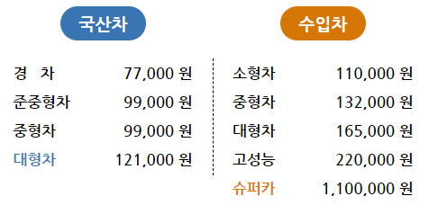
Solutions
1-3-6 배경
게시판과 My Page 활용하여 소비자와 대행인 간 소통
게시판 내에서 이뤄지는 대행인 간 가격 경쟁
소비자는 합리적인 가격으로 동행 서비스 이용 가능
판매자는 이후 부가적인 서비스 이용하도록 유도 가능
김든든 정비사
경력 10년
동행 서비스
수리 서비스

Slide 14

1-4 유사시장조사
기능별 유사 사이트 조사
0 1
1. 중고차 가격 예측 및 정보 제공
02
2. 중고차 커뮤니티 및 기타 서비스

Slide 15
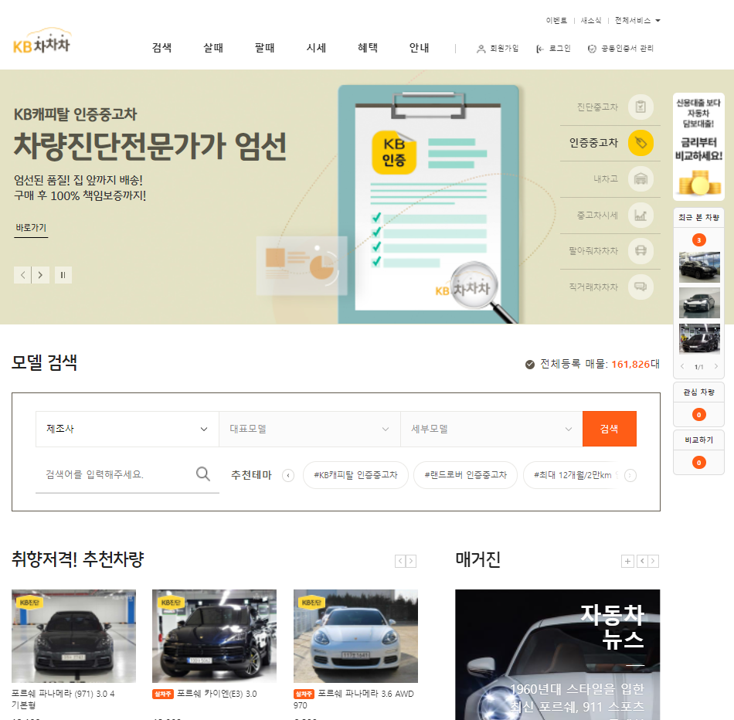
유사 사이트 시장 조사 (메인 페이지)
1 중고차 가격 및 정보 제공
KB차차차
장:
KB 브랜드 이미지, 신뢰성
직관적 UI, 깔끔한 UI
가격 예측, 감가 상각 바 플롯 등 다양한 기능 제공
단:
홈페이지 내 인증차 판매 강조
1-4-1 유사시장조사

Slide 16
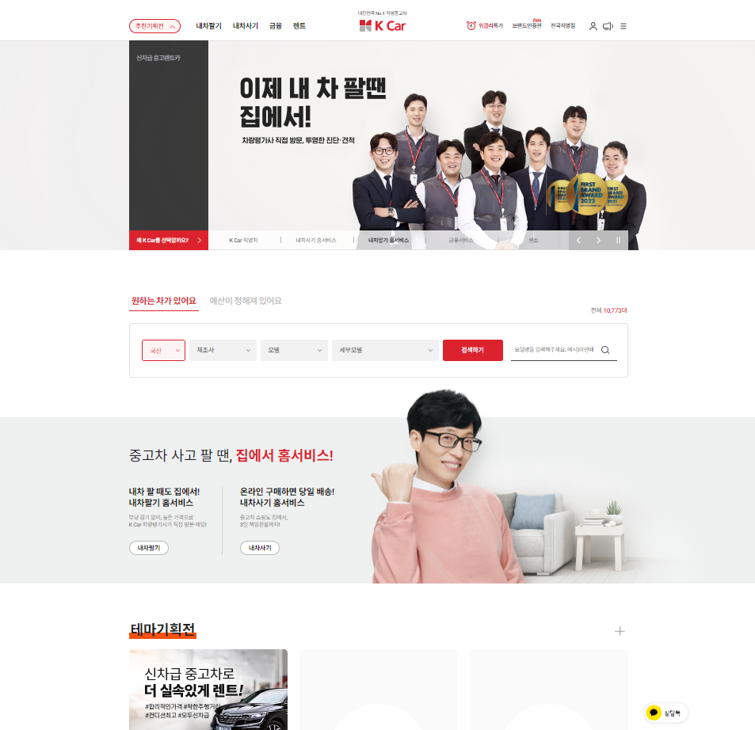
유사 사이트 시장 조사 (메인 페이지)
2 중고차 가격 및 정보 제공
K Car
장:
중고차 업계 1위 (2021년 9월 기준)
직관적 UI
3일 최근 환불 제도 도입
단:
상대적으로 부족한 기능 제공
1-4-2 유사시장조사

Slide 17
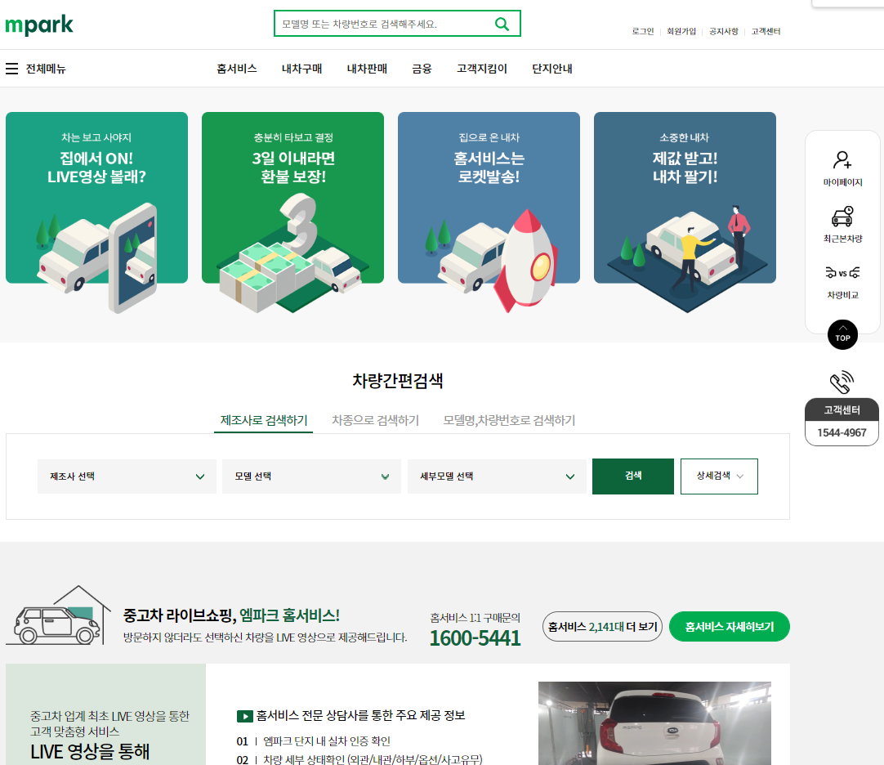
1-4-3 유사시장조사
유사 사이트 시장 조사 (메인 페이지)
3 중고차 가격 및 정보 제공
mpark
장:
친환경적 UI 디자인
차량 Live 영상 제공
단:
상대적으로 부족한 기능 제공

Slide 18
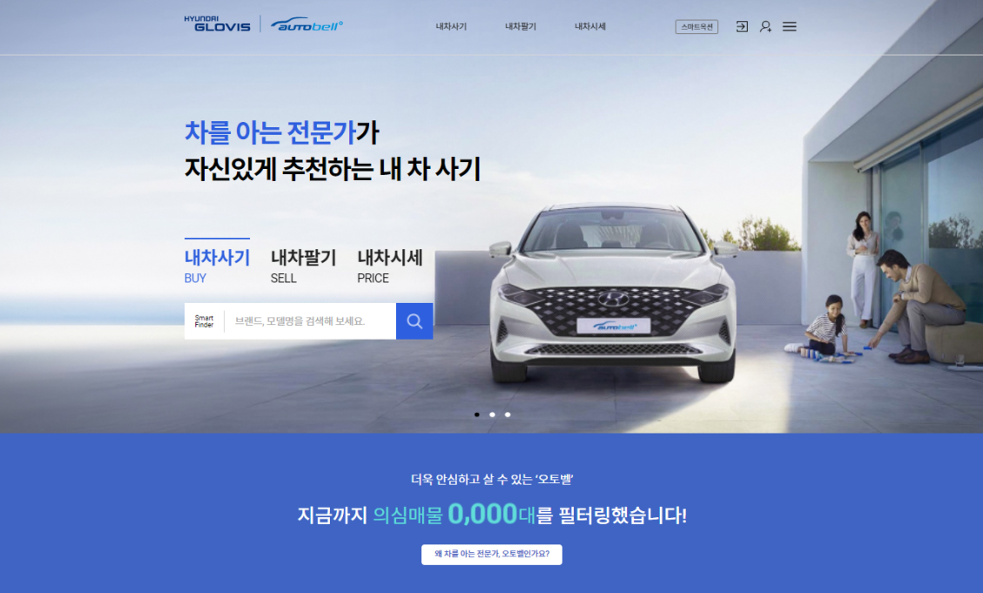
유사 사이트 시장 조사 (메인 페이지)
4 중고차 가격 및 정보 제공
현대 autobell
장:
현대 브랜드 이미지
직관적 UI, 단순한 UI
의심 매물 필터링
단:
홈페이지 내 인증차 판매 강조
1-4-4 유사시장조사

Slide 19
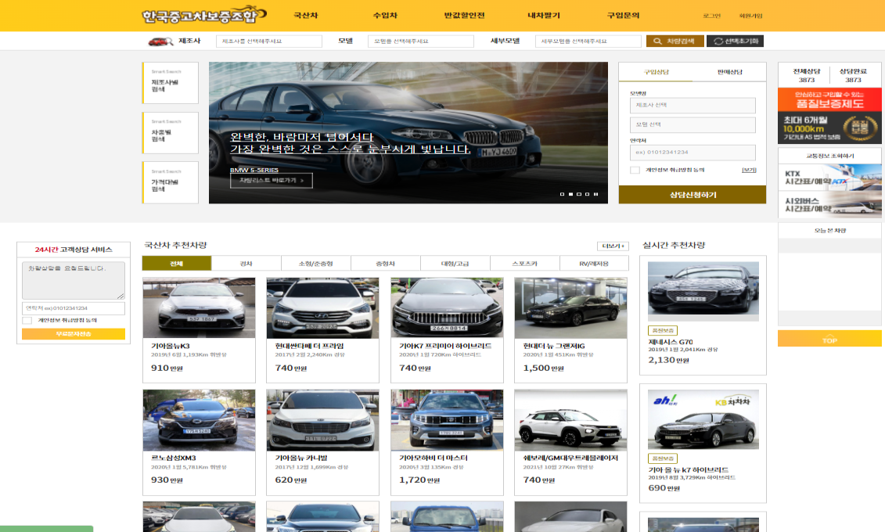
유사 사이트 시장 조사 (메인 페이지)
5 중고차 가격 및 정보 제공
한국중고차보증조합
장:
다양한 매물
단:
상대적으로 부족한 기능 제공
상대적으로 부족한 브랜드 이미지
페이지 디자인
1-4-5 유사시장조사

Slide 20
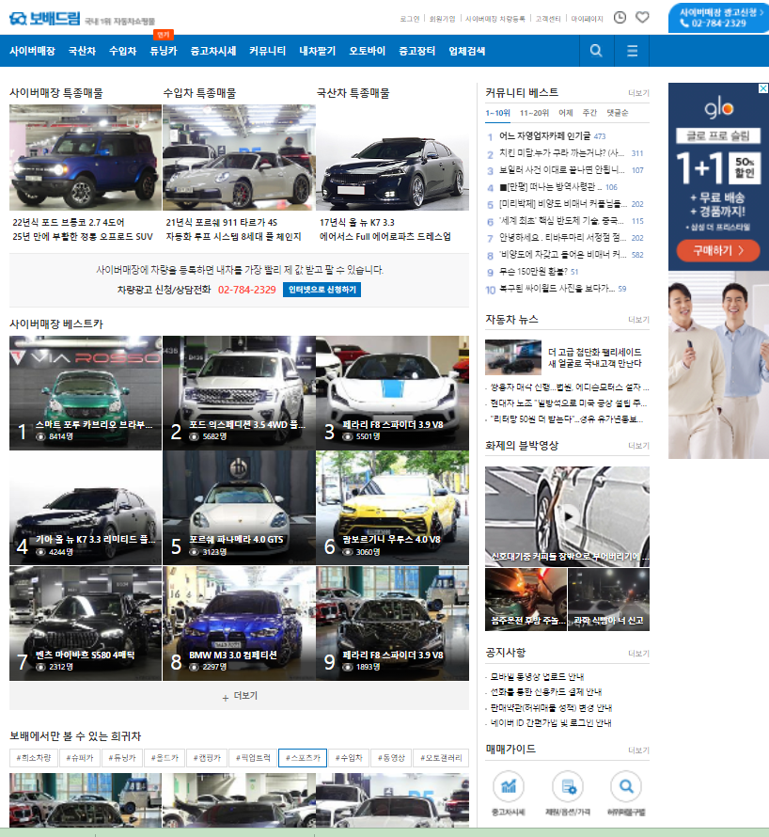
유사 사이트 시장 조사 (게시판)
6 커뮤니티 및 기타 서비스
보배드림
장:
국내 최대 중고차 커뮤니티
다수의 게시글, 커뮤니티 활성화
단:
중고차와 관련 없는 게시글
외부 광고를 통한 수익 창출
복잡한 메인 페이지
1-4-6 유사시장조사

Slide 21
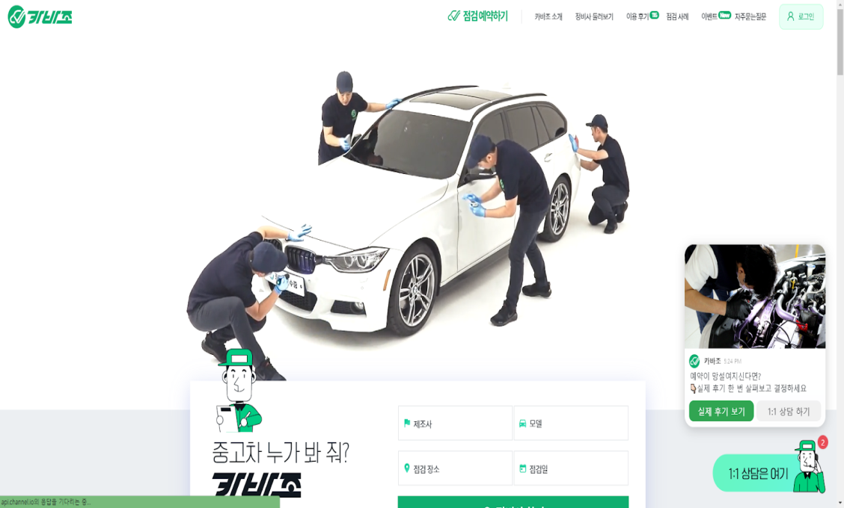
유사 사이트 시장 조사 (게시판)
7 기타 서비스
카바조
장:
단순한 서비스 ( 중고차 정비 및 구매 동행 서비스)
직관적 UI, 깔끔한 UI
단:
구매 동행 서비스보다 중고차 정비 소개에 치중
1-4-7 유사시장조사

Slide 22
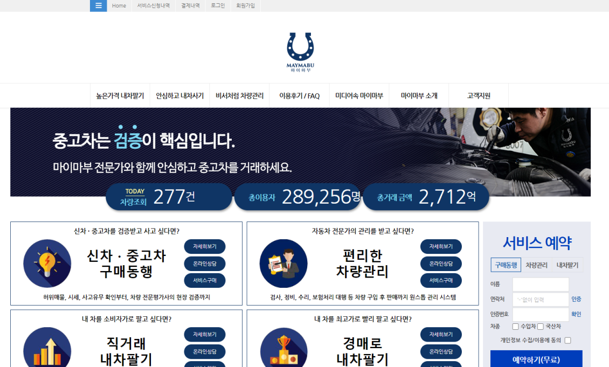
유사 사이트 시장 조사 (게시판)
1 기타 서비스
마이마부
장:
중고차 구매 동행 서비스 제공
경매, 직거래 등 대기업이 진출하지 않은 서비스 위주
단:
복잡한 기능
페이지 디자인
1-4-8 유사시장조사

Slide 23
SEMMA
1-5 분석방법론
Assessment
MAE, RMSE
Modification
Exploration
데이터 정제 및 파생 변수 생성
EDA, 시각화
Sampling
크롤링 통해 데이터 셋 준비
Modeling
XGBoost 모델 구축

Slide 24
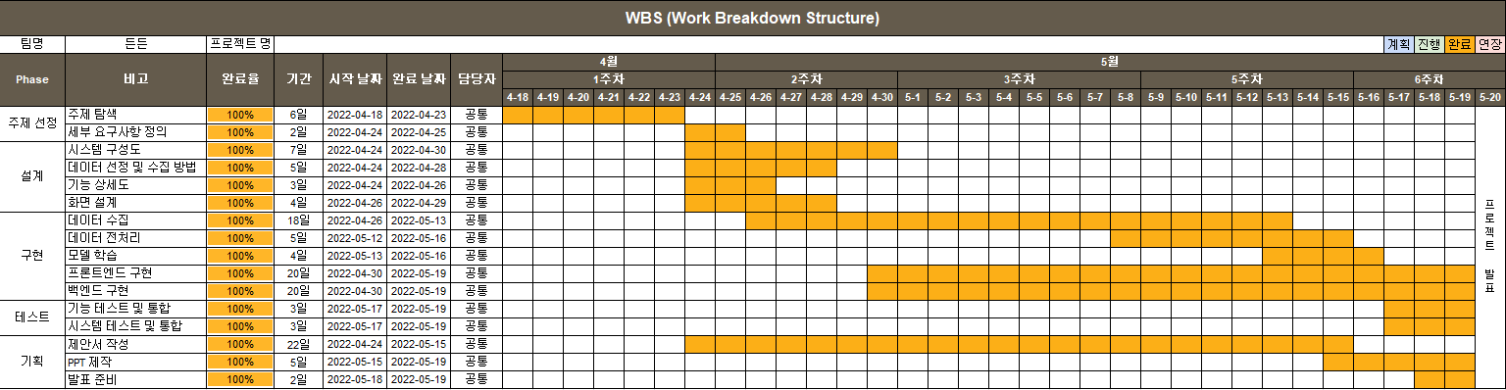
1-6 일정 관리
프로젝트 기간: 2022.4 ~ 2022.5

Slide 25
1-7 도구 및 개발환경
도구 및 개발 환경
구분 | 사용언어 및 도구
플랫폼 | OS | HW
 | Microsoft Windows 10 Home | Intel(R) Core(TM) i5-6200U CPU @ 2.30GHz 2.40 GHz 16.0GB RAM
협업 도구 | Notion, Slack
문서화 도구 | Google Spreadsheet, Google Presentation
데이터베이스 | SQLite3
형상관리 도구 | Git
분석 도구 | Jupyter Notebook 3.7.7, Anaconda, Python 3.10.4
분석 및 시각 패키지 | Numpy, Pandas, Scikit-Learn, Matplotlib, Seaborn, Statsmodel, Scipy
분석 알고리즘 | XGBoost
모델링 | Tensorflow, GENSIM
디자인 도구 | Canva
프레임워크 | Django
웹 개발 도구 | Html, CSS, Jquery, Bootstrap
편집기 | VSCode, Google Colab, Pycharm

Slide 26
2 데이터 탐색 및 정제
x

Slide 27
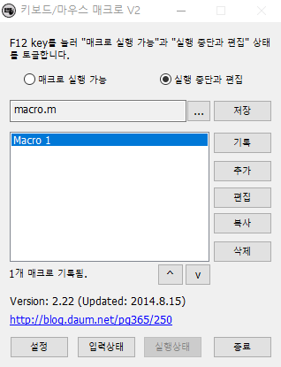
데이터 수집
2-1-1 크롤링
크롤링 과정 1
크롤링
예측 모델 성능 향상을 위한 중고차 판매 시계열 확보 필요성 확인
중고차 거래 내역은 일반적으로 공개되지 않음
딜러 계정을 구매하여 전국 딜러 판매 내역 및 시계열 데이터 확보
사이트 내 보안으로 인해 셀레니움으로 크롤링 실패
1. 인원을 나눠 직접 크롤링
2. 매크로로 마우스 절대위치를 설정하여 크롤링

Slide 28
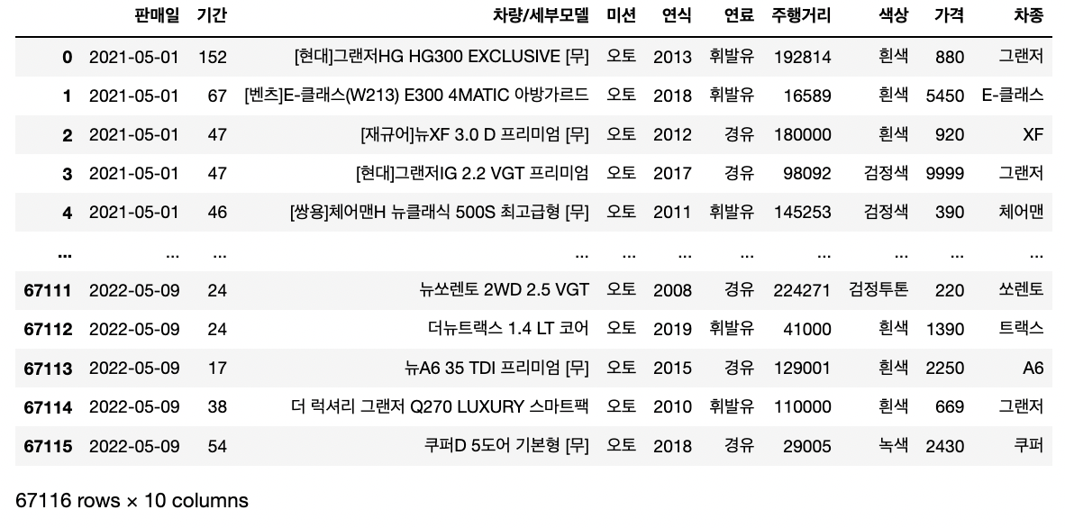
데이터 수집
2-1-2 크롤링
결과물 1
sold_date_final.csv
서울 지역의 67만 여개 중고차 거래 데이터
판매 시계열 데이터
판매 기간 데이터
행
61776
열
10

Slide 29
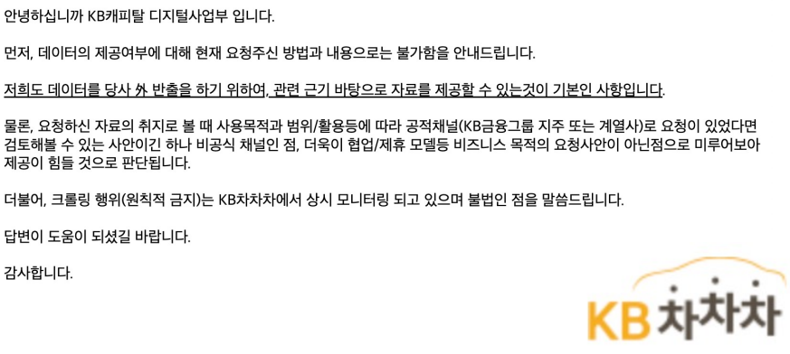
데이터 수집
2-1-3 크롤링
크롤링 과정 2
크롤링
중고차 관련 논문 확인하여 데이터 출처 추측
셀레니움 활용하여 오토벨, mpark, Kcar, 한국중고차보증조합에서 데이터 확보
데이터 추가 확보를 위해 KB차차차에 데이터를 요청 -> 실패

Slide 30
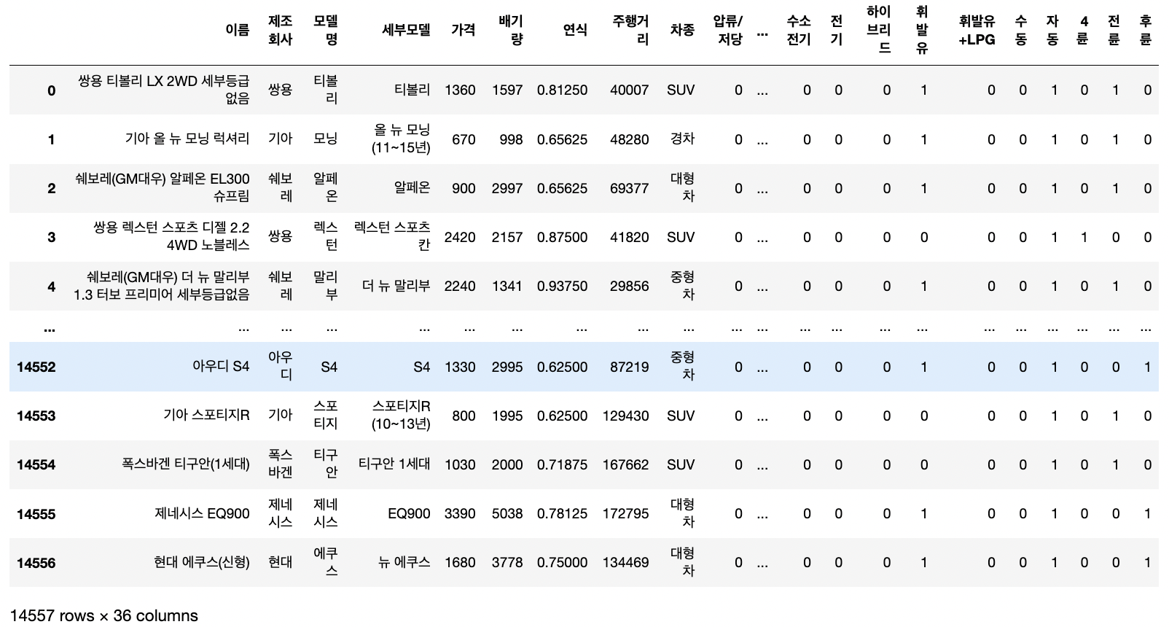
데이터 수집
2-1-4 크롤링
결과물 2
sold_date_final.csv
서울 지역의 1만4천 여개 중고차 매물 데이터
제조회사
모델명
가격
옵션
행
14557
열
36

Slide 31
데이터 전처리
2-2-1 전처리
초기 데이터
차종별 분류
모델 세분화

Slide 32
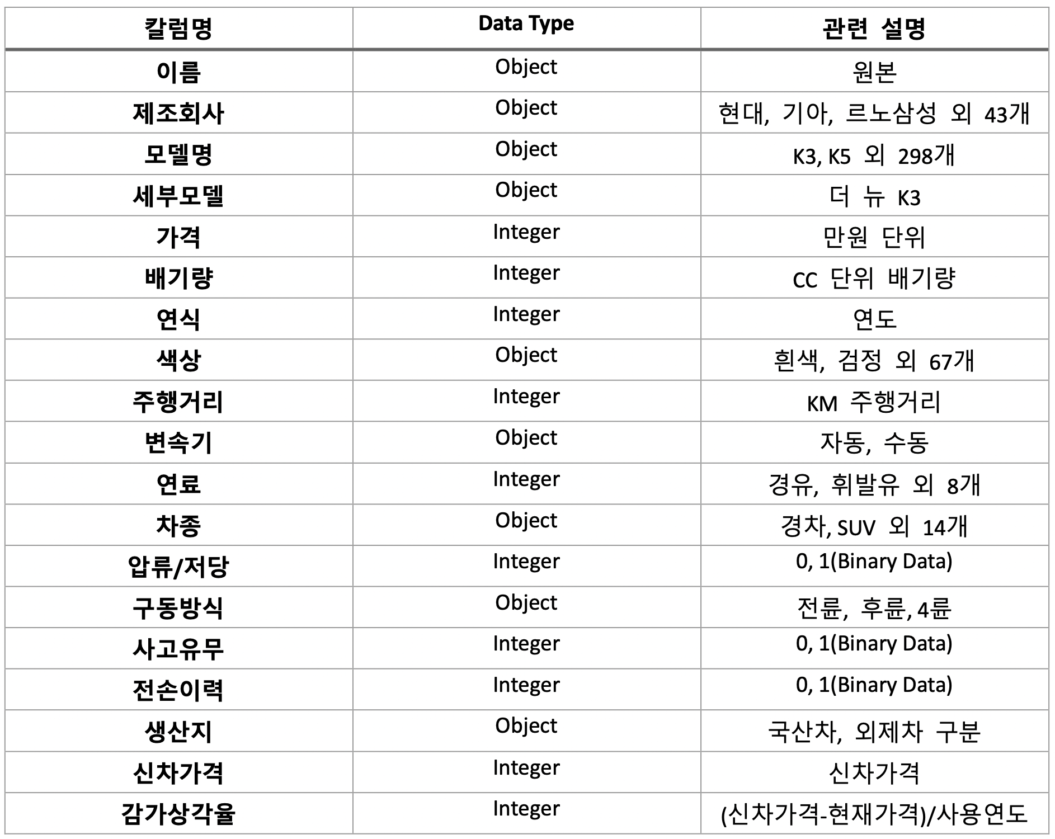
데이터 전처리
2-2-1 전처리
정액법에 근거하여 파생 변수 추가
정액법(straight-line method):
내용연수 동안 매기 동안 금액을 감가상각하는 방법. 감가상각대상금액을 내용연수로 나눈 동일한 금액을 매년 감가상각. a.k.a. 직선법. ☞
매기 감가상각비 = (취득원가 - 잔존가치)/내용연수
dt = (C - S)*(1/N)

Slide 33
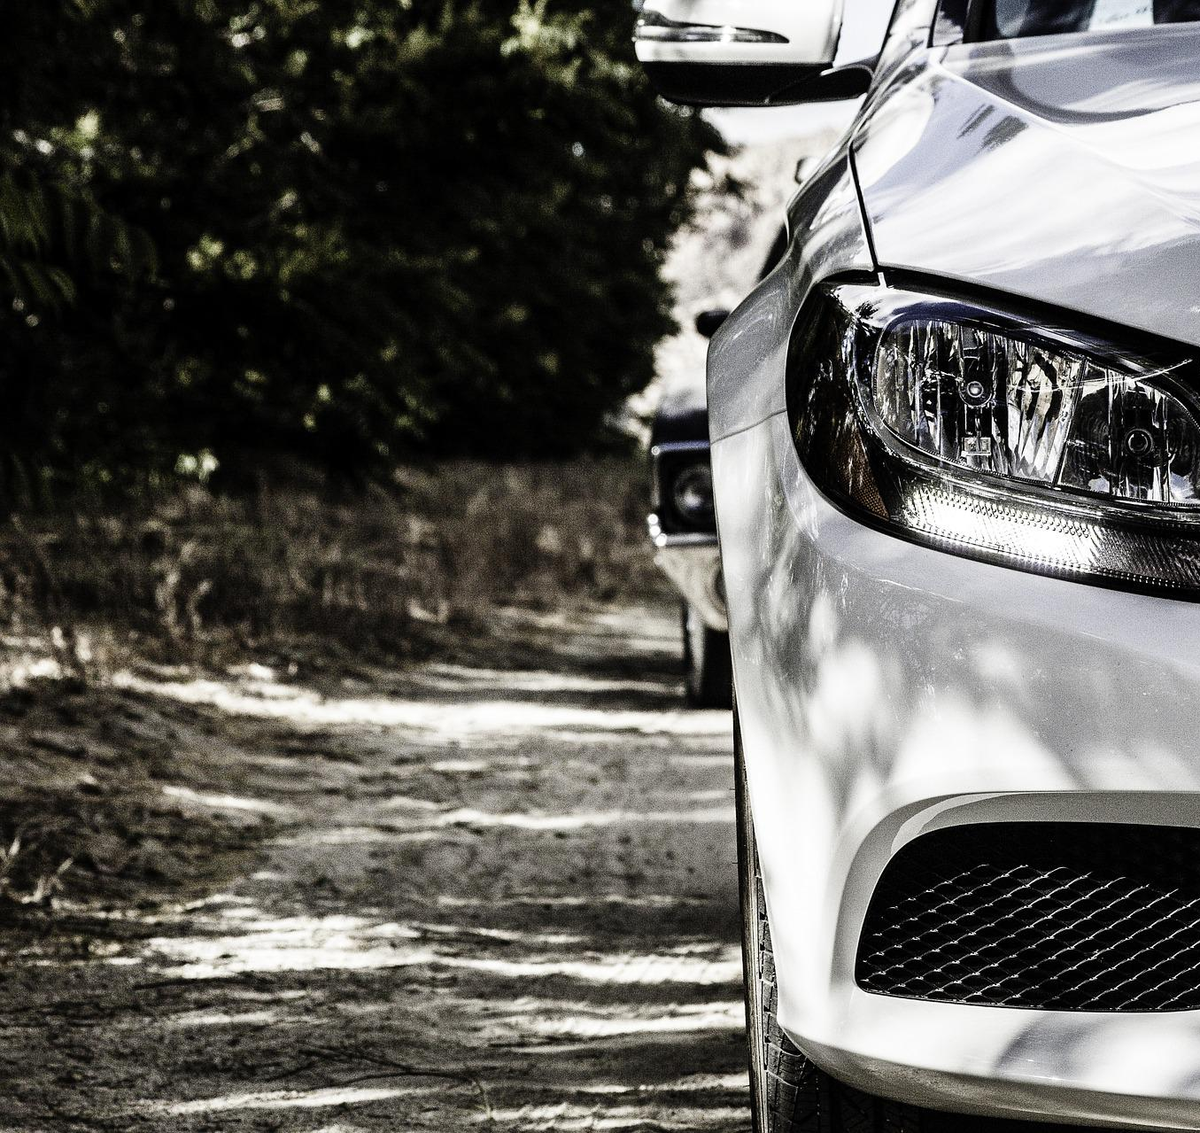
2-2-1 전처리
3 EDA
x

Slide 34
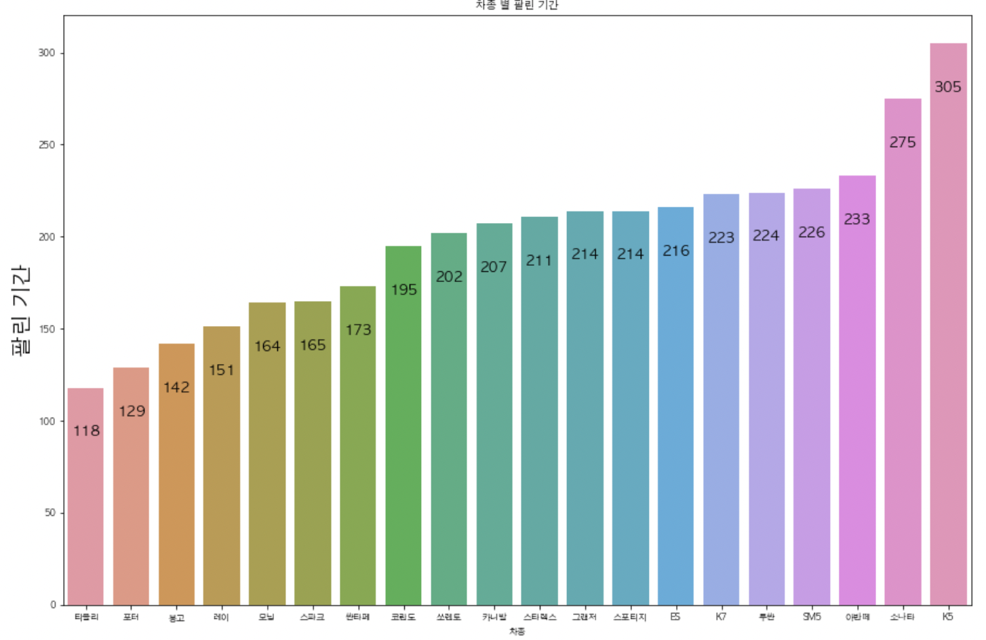
차종 별 팔린 기간 top 20

Slide 35
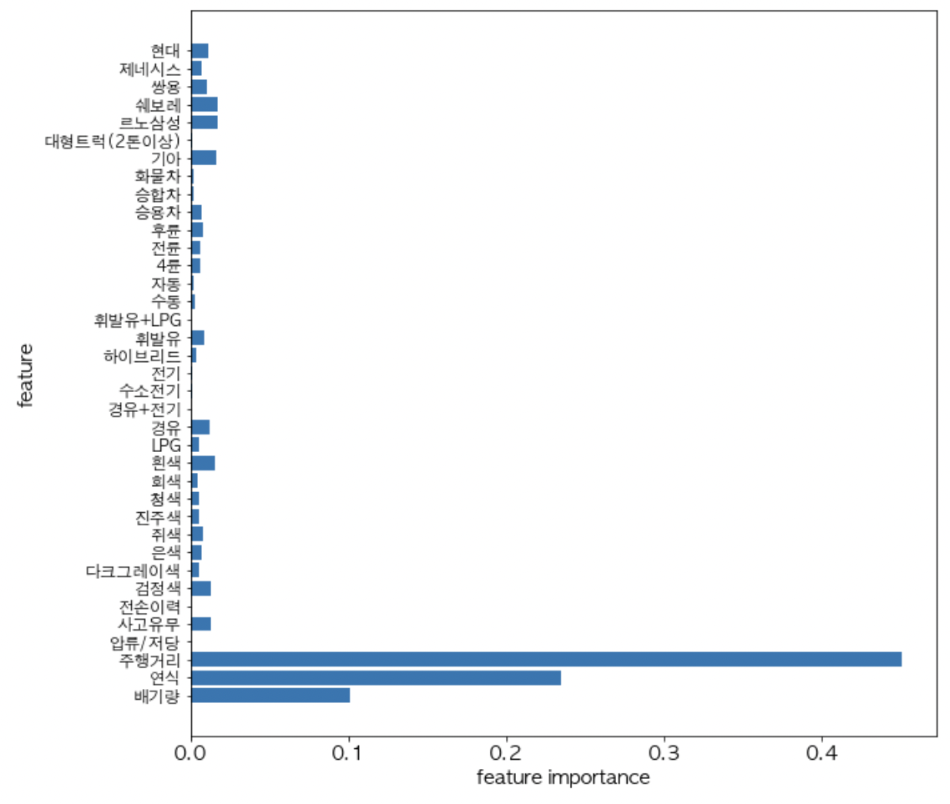
Decision Tree
속성 중요도
국산차 기준 가격 속성 중요도
주행거리
연식
배기량

Slide 36
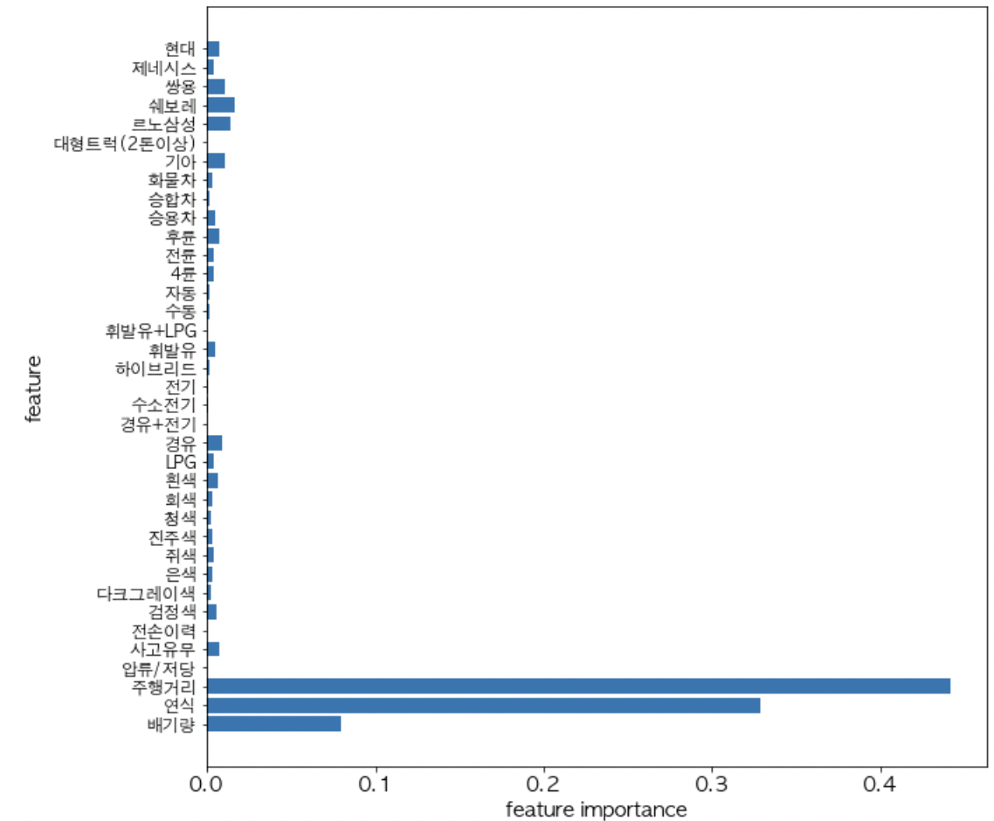
Random Forest
속성 중요도
국산차 기준 가격 속성 중요도
주행거리
연식
배기량

Slide 37
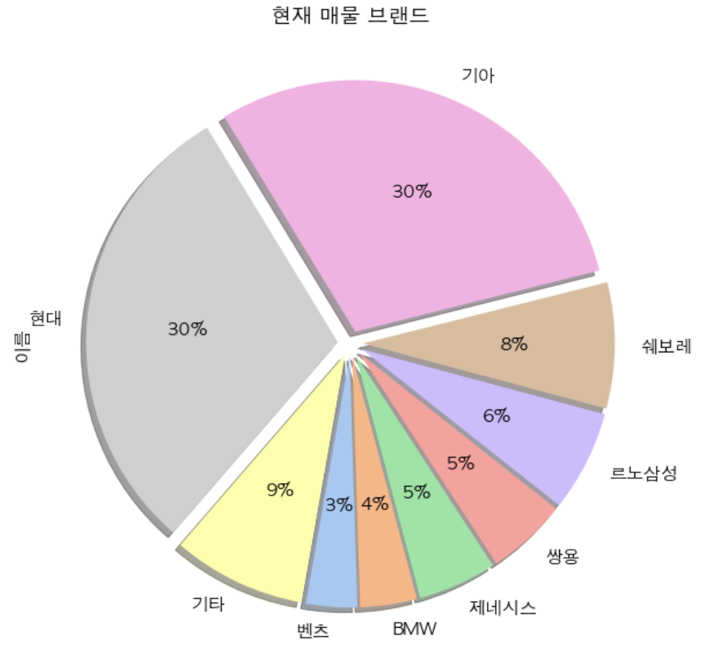
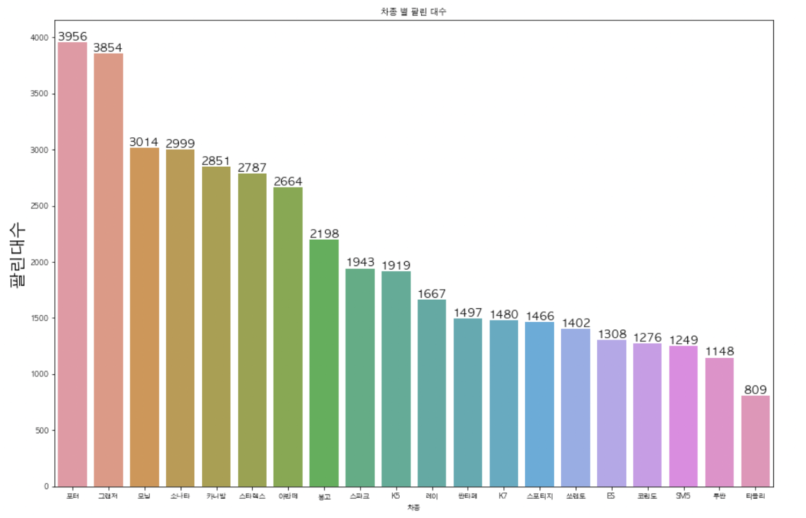
EDA

Slide 38
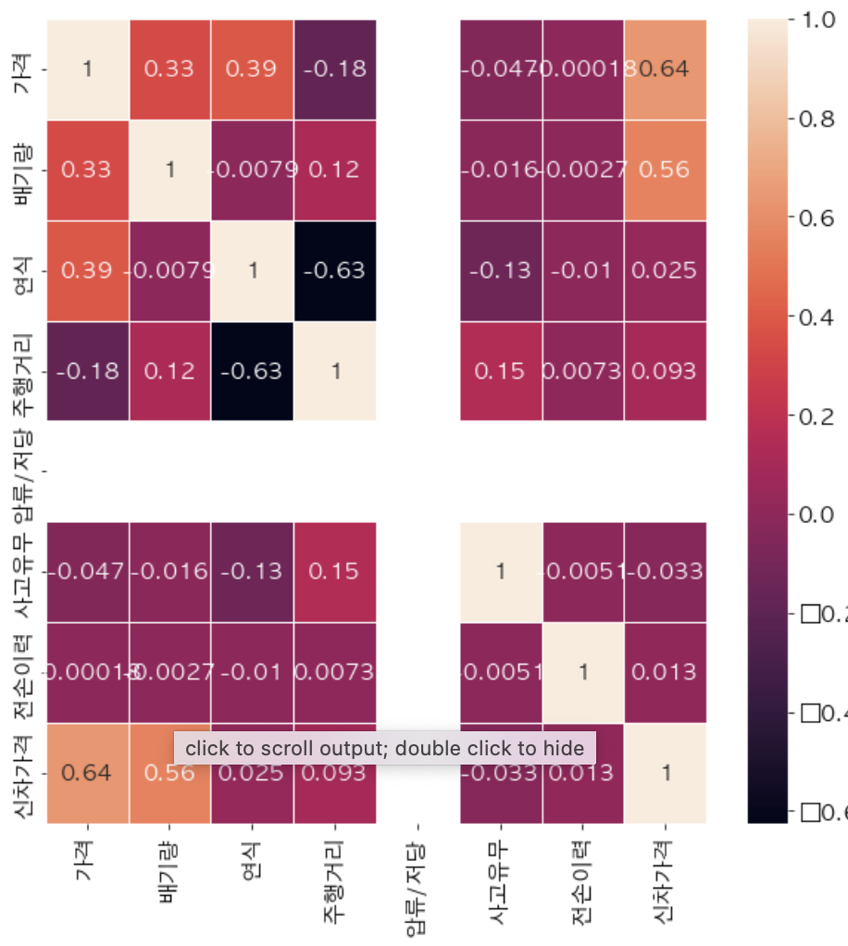
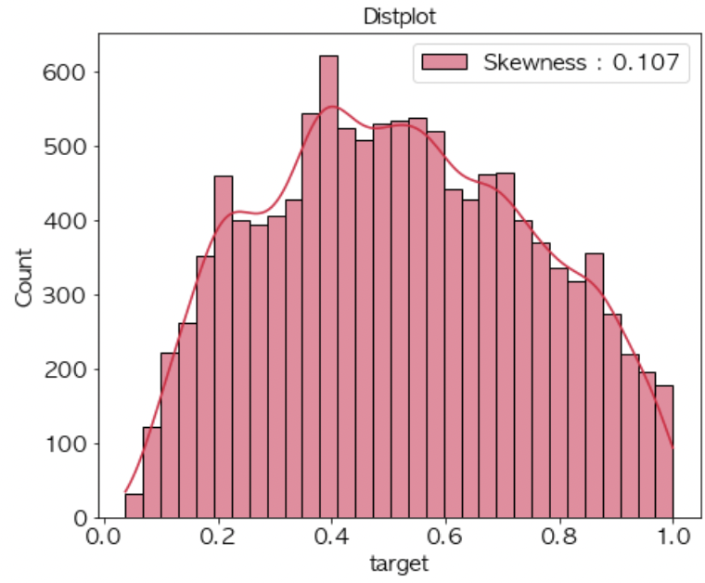
EDA

Slide 39
4 모델 선택 및 평가
x

Slide 40




모델링

Slide 41

모델링
Model Input
( 브랜드, 주행거리 ,색상, 사고이력 등 12개 요소)
Regression Model
Output
( 중고차 예상 시세 )

Slide 42
모델링 평가
모델 | 국산차 |  | 외제차 | MAE
 | RMSE | MAE | RMSE | MAE
Linear Regression | 0.18 | 0.14 | 0.09 | 0.25
L1 Regularization | 0.22 | 0.18 | 0.13 | 0.10
L2 Regularization | 0.18 | 0.14 | 0.09 | 0.06
Decision Tree | 0.13 | 0.09 | 0.10 | 0.07
Random Forest | 0.10 | 0.07 | 0.08 | 0.05
Light Gradient | 0.01 | 0.0702 | 0.058 | 0.0848
XGBoost | 0.09 | 0.0688 | 0.07 | 0.05
DNN |  | 0.9 |  | 0.25

Slide 43
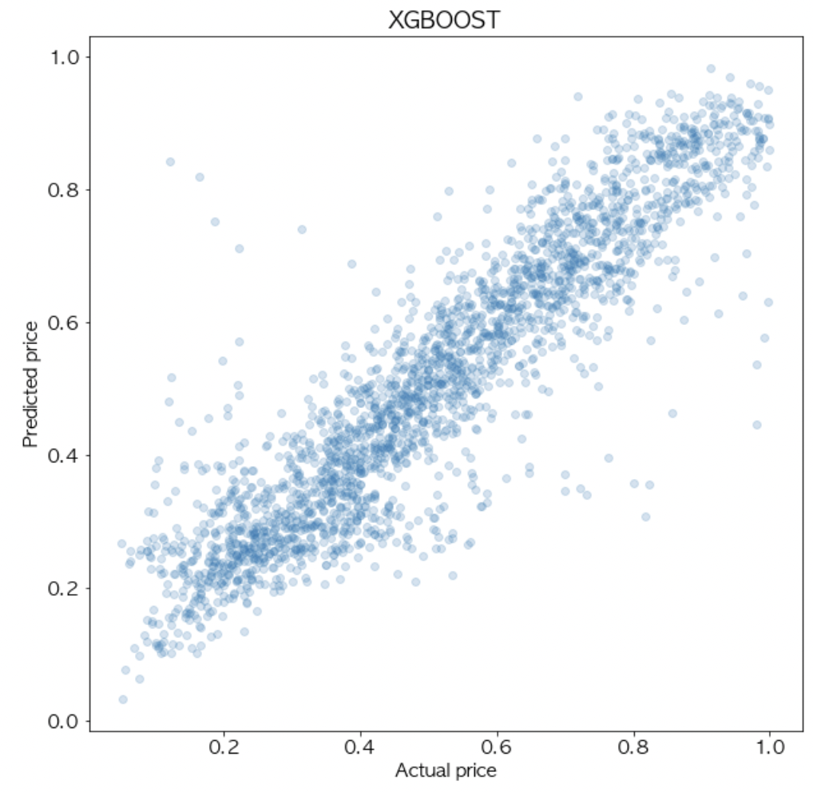
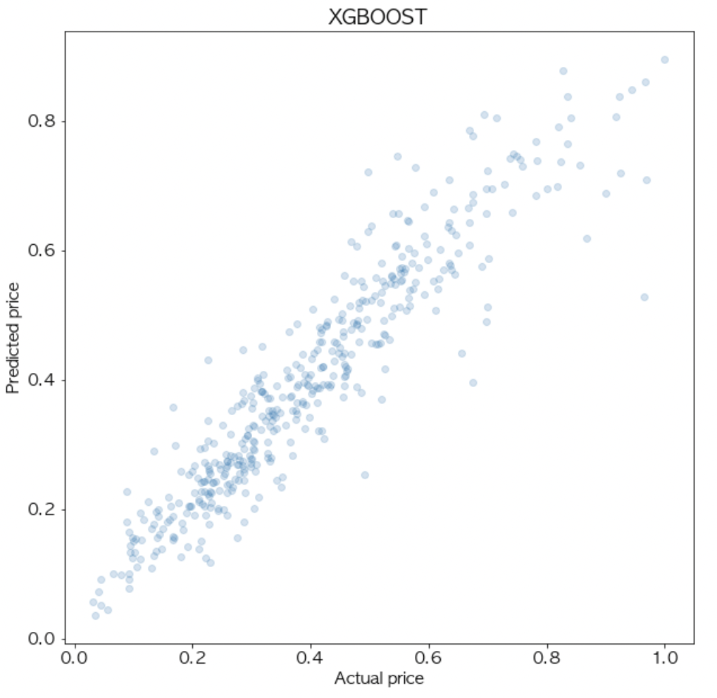
XGBOOST 모델링 평가
국산차
외제차

Slide 44
4 웹 페이지
x

Slide 45
4-1 웹
시스템 구성도 & 흐름도
로그인 전
메인 화면 |  | 게시판 화면 |  | 상세 게시물 화면 |  | 마이페이지 화면
구성 | 기능 | 구성 | 기능 | 구성 | 기능 | 텍스트 | 타인 정보 확인 가능
홈버튼 | 홈으로 | 홈버튼 | 홈으로 | 수정하기 | 게시물 작성화면으로 이동
로그인 | 로그인 및 회원가입 페이지로 이동 | 로그인 | 로그인 및 회원가입 | 판매자 이름 | 마이페이지로 이동/ 타인 페이지로 이동
전체 게시판 | 전체 게시판으로 이동 | 판매 게시판 | 판매 기준 분류 게시판으로 이동 | 차종입력 | 입력
거래 게시판 | 특정 거래 게시판 이동 | 구매 게시판 | 구매 기준 분류 게시판으로 이동 | 검색 | 검색 기준 분류된 게시판
최근 게시물 | 최근 게시물로 이동 | 구매 동행 | 구매동행 기준 분류 게시판으로 이동 | 판매 게시판 | 판매 기준 분류 게시판으로 이동
회사명 선택 1 | 회사명 출력 | 자유 게시판 | 자유 게시판으로 이동 | 구매 게시판 | 구매 기준 분류 게시판으로 이동
회사명 선택 2 | 회사명 세부 출력 | 게시물 | 게시물 상세로 이동 | 구매 동행 | 구매동행 기준 분류 게시판으로 이동
차종 선택 | 차종 리스트 출력 | 검색 | 검색 기준 분류된 게시판 | 자유 게시판 | 자유 게시판으로 이동
검색 | 그래프 출력 |  |  | Content | 입력
 |  |  |  | 등록 | 게시물 등록/ 게시판으로 이동
 |  |  |  | 수정 | 게시물 수정
 |  |  |  | 삭제 | 삭제
로그인 전
메인 화면 |  | 게시판 화면 |  | 상세 게시물 화면 |  | 마이페이지 화면
구성 | 기능 | 구성 | 기능 | 구성 | 기능 | 텍스트 | 타인 정보 확인 가능
홈버튼 | 홈으로 | 홈버튼 | 홈으로 | 수정하기 | 게시물 작성화면으로 이동
로그인 | 로그인 및 회원가입 페이지로 이동 | 로그인 | 로그인 및 회원가입 | 판매자 이름 | 마이페이지로 이동/ 타인 페이지로 이동
전체 게시판 | 전체 게시판으로 이동 | 판매 게시판 | 판매 기준 분류 게시판으로 이동 | 차종입력 | 입력
거래 게시판 | 특정 거래 게시판 이동 | 구매 게시판 | 구매 기준 분류 게시판으로 이동 | 검색 | 검색 기준 분류된 게시판
최근 게시물 | 최근 게시물로 이동 | 구매 동행 | 구매동행 기준 분류 게시판으로 이동 | 판매 게시판 | 판매 기준 분류 게시판으로 이동
회사명 선택 1 | 회사명 출력 | 자유 게시판 | 자유 게시판으로 이동 | 구매 게시판 | 구매 기준 분류 게시판으로 이동
회사명 선택 2 | 회사명 세부 출력 | 게시물 | 게시물 상세로 이동 | 구매 동행 | 구매동행 기준 분류 게시판으로 이동
차종 선택 | 차종 리스트 출력 | 검색 | 검색 기준 분류된 게시판 | 자유 게시판 | 자유 게시판으로 이동
검색 | 그래프 출력 |  |  | Content | 입력
 |  |  |  | 등록 | 게시물 등록/ 게시판으로 이동
 |  |  |  | 수정 | 게시물 수정
 |  |  |  | 삭제 | 삭제

Slide 46
4-1 웹
시스템 구성도 & 흐름도
로그인 후
메인 화면 |  | 게시판 화면 |  | 상세 게시물 화면
구성 | 기능 | 구성 | 기능 | 구성 | 기능
홈버튼 | 홈으로 | 홈버튼 | 홈으로 | 수정하기 | 게시물 작성화면으로 이동
로그인 | 로그아웃/ my page | 로그인 | 로그아웃/ my page | 판매자 이름 | 마이페이지로 이동/ 타인 페이지로 이동
전체 게시판 | 전체 게시판으로 이동 | 판매 게시판 | 판매 기준 분류 게시판으로 이동 | 차종입력 | 입력
거래 게시판 | 특정 거래 게시판 이동 | 구매 게시판 | 구매 기준 분류 게시판으로 이동 | 검색 | 검색 기준 분류된 게시판
최근 게시물 | 최근 게시물로 이동 | 구매 동행 | 구매동행 기준 분류 게시판으로 이동 | 판매 게시판 | 판매 기준 분류 게시판으로 이동
회사명 선택 1 | 회사명 출력 | 자유 게시판 | 자유 게시판으로 이동 | 구매 게시판 | 구매 기준 분류 게시판으로 이동
회사명 선택 2 | 회사명 세부 출력 | 게시물 | 게시물 상세로 이동 | 구매 동행 | 구매동행 기준 분류 게시판으로 이동
차종 선택 | 차종 리스트 출력 | 검색 | 검색 기준 분류된 게시판 | 자유 게시판 | 자유 게시판으로 이동
검색 | 그래프 출력 | 게시물 작성 | 게시물 작성 페이지로 이동 | Content | 입력
 |  |  |  | 등록 | 게시물 등록/ 게시판으로 이동
 |  | 마이페이지 |  | 수정 | 게시물 수정
 |  | 구성 | 기능 | 삭제 | 삭제
 |  | 등록 | 등록
 |  | 확인 | 게시물 확인 / 게시물로 이동
 |  | 수정 | 수정
 |  | 삭제 | 삭제
 |  | 게시물 | 게시물 확인 / 게시물로 이동
 |  | 댓글 | 댓글 확인 / 댓글 남긴 게시물로 이동
 |  | 업로드 | 사진 업로드/ 수정
 |  | 게시물 작성 화면
 |  | 구성 | 기능
 |  | 제목 | 입력
 |  | 가격 | 입력
 |  | 컨텐츠 | 입력
 |  | 업로드 | 업로드
 |  | 분류 | 분류창
 |  | 등록 | 등록

Slide 47
5 결론
x

Slide 48
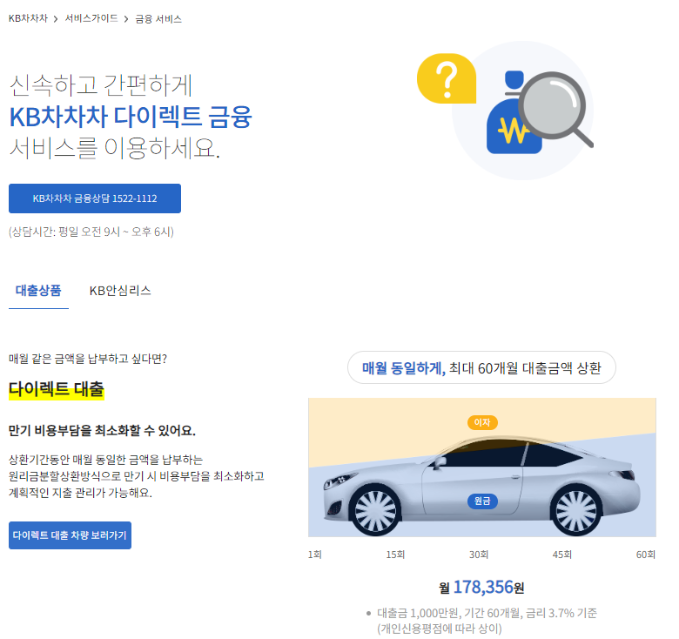
7-2-1 활용 방안
게시판 활용하여 금융 상품 연계
KB차차차
다이렉트 금융 서비스로 대출 절차 간소화
중고차 거래와 금융 상품의 연계
소비자는 중고차를 거래하며 자연스럽게 금융을 이용하게 됨
-> 든든카를 이용하여 상품을 거래할 때, 구매자에게 다양한 기업의 상품들을 홍보

Slide 49
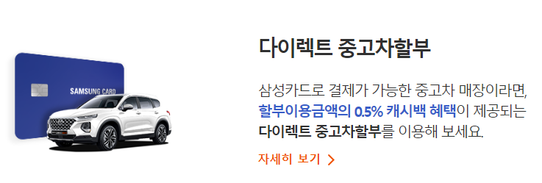


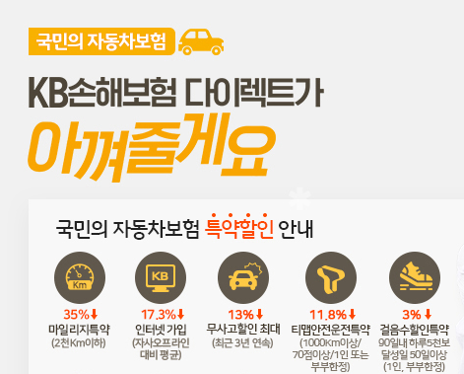
7-2-2 활용 방안
게시판 활용하여 금융 상품 연계
대출 상품 연계
카드 연계
Copy paste fonts. Choose the only option to retain text.…...
보험 상품 연계
Copy paste fonts. Choose the only option to retain text.…...

Slide 50
7-3-1 기대효과
기대효과
시장 투명성 · 소비자 신뢰 제고
·
시장투명성
Copy paste fonts. Choose the only option to retain text.…...

